Slide 1
Istanze di autorità e relazioni tra le comunità cristiane delle origini nell'area mediterranea
Lezione 6
Dario Garribba

Slide 2


Nella scorsa lezione…
At 6-7, posto anche in relazione con la testimonianza paolina, mostrano una realtà non monolitica, non compatta del primo movimento dei seguaci. Vi sono dei piccoli gruppi che si riconoscono intorno a dei «leaders» di riferimento.
Il gruppo degli «ellenisti» viene osteggiato dai giudei di lingua greca che vivono a Gerusalemme ed è costretto ad abbandonare Gerusalemme
Chi resta a Gerusalemme? il gruppo petrino (i 12) e forse un altro gruppo che fa capo a Giacomo (Ebrei? Apostoli?) non sappiamo se ve ne fossero altri…

Slide 3
Nella scorsa lezione…
L’episodio di At 6 ci mette di fronte ad una serie di nodi storici: se tra i primi seguaci vi sono diversi gruppi, su cosa si base la loro differenza? Gesù è evidentemente l’elemento che li accomuna. Ma cosa li distingue?
Da qui scaturisce un’altra serie di domande….
L’ «esperienza Gesù» interroga il credente: ci si interroga sul senso della loro esperienza: sta nascendo la cristologia…

Slide 4
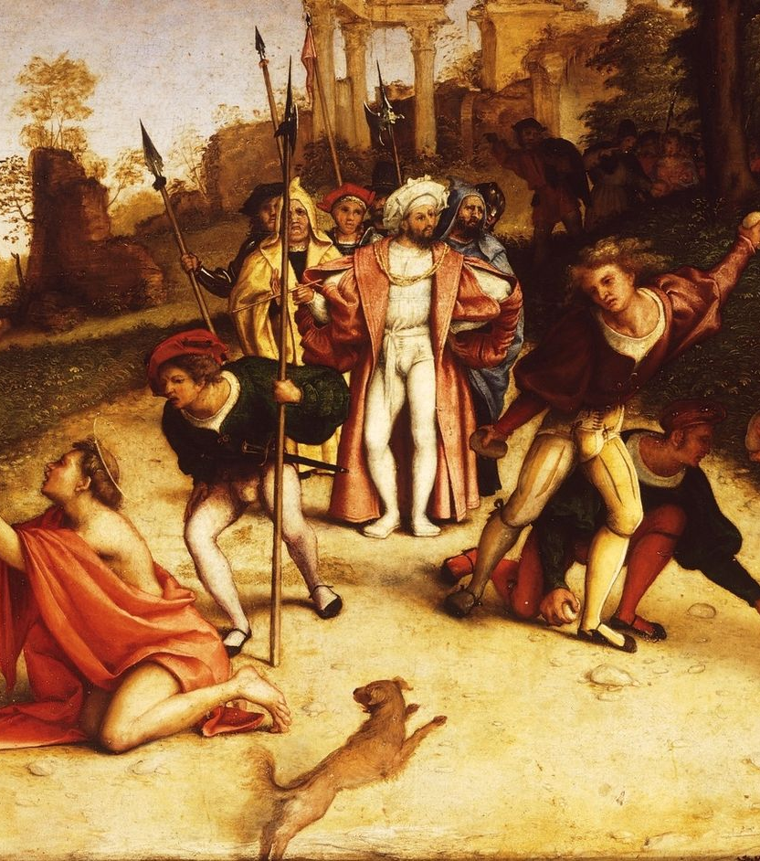
Cosa succede a Gerusalemme dopo la morte di Stefano?

Slide 5
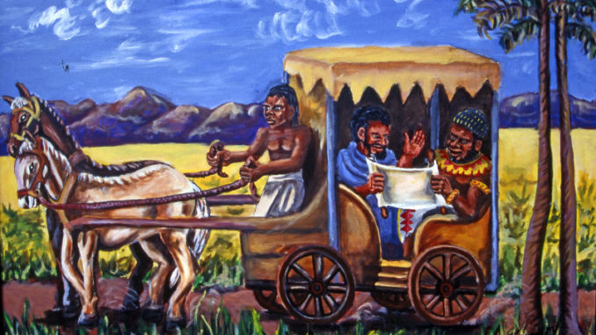
At 8: In quel giorno scoppiò una violenta persecuzione contro la Chiesa di Gerusalemme; tutti, ad eccezione degli apostoli, si dispersero nelle regioni della Giudea e della Samaria (Ἐγένετο δὲ ἐν ἐκείνῃ τῇ ἡμέρᾳ διωγμὸς μέγας ἐπὶ τὴν ἐκκλησίαν τὴν ἐν Ἱεροσολύμοις, πάντες δὲ διεσπάρησαν κατὰ τὰς χώρας τῆς Ἰουδαίας καὶ Σαμαρείας πλὴν τῶν ἀποστόλων.). ²Uomini pii seppellirono Stefano e fecero un grande lutto per lui. […]⁴Quelli però che si erano dispersi andarono di luogo in luogo, annunciando la Parola.)
.

Slide 6
Atti 11: 19 Intanto quelli che erano stati dispersi dopo la persecuzione scoppiata al tempo di Stefano, erano arrivati fin nella Fenicia, a Cipro e ad Antiochia e non predicavano la parola a nessuno fuorché ai Giudei. 20 Ma alcuni fra loro, cittadini di Cipro e di Cirène, giunti ad Antiochia, cominciarono a parlare anche ai Greci, predicando la buona novella del Signore Gesù. 21 E la mano del Signore era con loro e così un gran numero credette e si convertì al Signore. 22 La notizia giunse agli orecchi della Chiesa di Gerusalemme, la quale mandò Barnaba ad Antiochia.
19 Οἱ μὲν οὖν διασπαρέντες ἀπὸ τῆς θλίψεως τῆς γενομένης ἐπὶ Στεφάνῳ διῆλθον ἕως Φοινίκης καὶ Κύπρου καὶ Ἀντιοχείας μηδενὶ λαλοῦντες τὸν λόγον εἰ μὴ μόνον Ἰουδαίοις. 20Ἦσαν δέ τινες ἐξ αὐτῶν ἄνδρες Κύπριοι καὶ Κυρηναῖοι, οἵτινες ἐλθόντες εἰς Ἀντιόχειαν ἐλάλουν καὶ πρὸς τοὺς Ἑλληνιστὰς εὐαγγελιζόμενοι τὸν κύριον Ἰησοῦν. 21καὶ ἦν χεὶρ κυρίου μετ’ αὐτῶν, πολύς τε ἀριθμὸς ὁ πιστεύσας ἐπέστρεψεν ἐπὶ τὸν κύριον. 22Ἠκούσθη δὲ ὁ λόγος εἰς τὰ ὦτα τῆς ἐκκλησίας τῆς οὔσης ἐν Ἰερουσαλὴμ περὶ αὐτῶν καὶ ἐξαπέστειλαν Βαρναβᾶν [διελθεῖν] ἕως Ἀντιοχείας.

Slide 7
…complicati nodi storici…
Chi è Barnaba? Figura per noi enigmatica…
At 4,36: Così Giuseppe, soprannominato dagli apostoli Barnaba, che significa «figlio dell'esortazione», un levita originario di Cipro, [37]che era padrone di un campo, lo vendette e ne consegnò l'importo deponendolo ai piedi degli apostoli.
At 8,26 Paolo, venuto a Gerusalemme, cercava di unirsi con i discepoli, ma tutti avevano paura di lui, non credendo ancora che fosse un discepolo. 27Allora Barnaba lo prese con sé, lo presentò agli apostoli e raccontò loro come durante il viaggio aveva visto il Signore che gli aveva parlato, e come in Damasco aveva predicato con coraggio nel nome di Gesù. 28Così egli poté stare con loro e andava e veniva a Gerusalemme, parlando apertamente nel nome del Signore.”
Corinzi 9,2-6: stretto collaboratore di Paolo; At 15 + Galati: con Paolo nel concilio di Gerusalemme

Slide 8
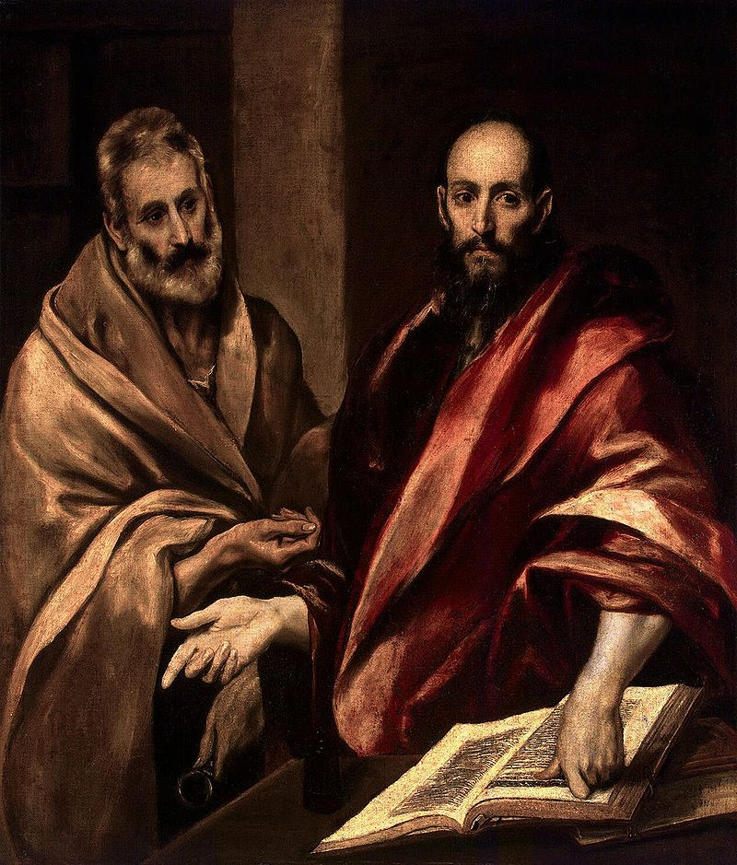
Barnaba secondo Luca
Seguace della prima ora; testimone della resurrezione? (risponderei di no)
Giudeo della diaspora (Cipro), ma non ellenista
Figura di raccordo tra Gerusalemme e il mondo cristiano della diaspora;
Rappresenta la Chiesa di Gerusalemme
Sposa la causa antiochena e paolina
È alla pari con Paolo nei viaggi missionari
A un certo punto «rompe» con Paolo (At 15,36ss)

Slide 9
Cosa succede agli Ellenisti Dopo la morte di Stefano?
Aprono la predicazione ai gentili
È una iniziativa di successo che però pone delle domande
Quale rapporto c’è tra la riflessione cristologica e l’apertura ai gentili? E con quale autorità si apre ai gentili? E ora che ci sono i gentili cosa si fa con l’osservanza della legge?
La riflessione cristologica genera tensioni interne…

Slide 10

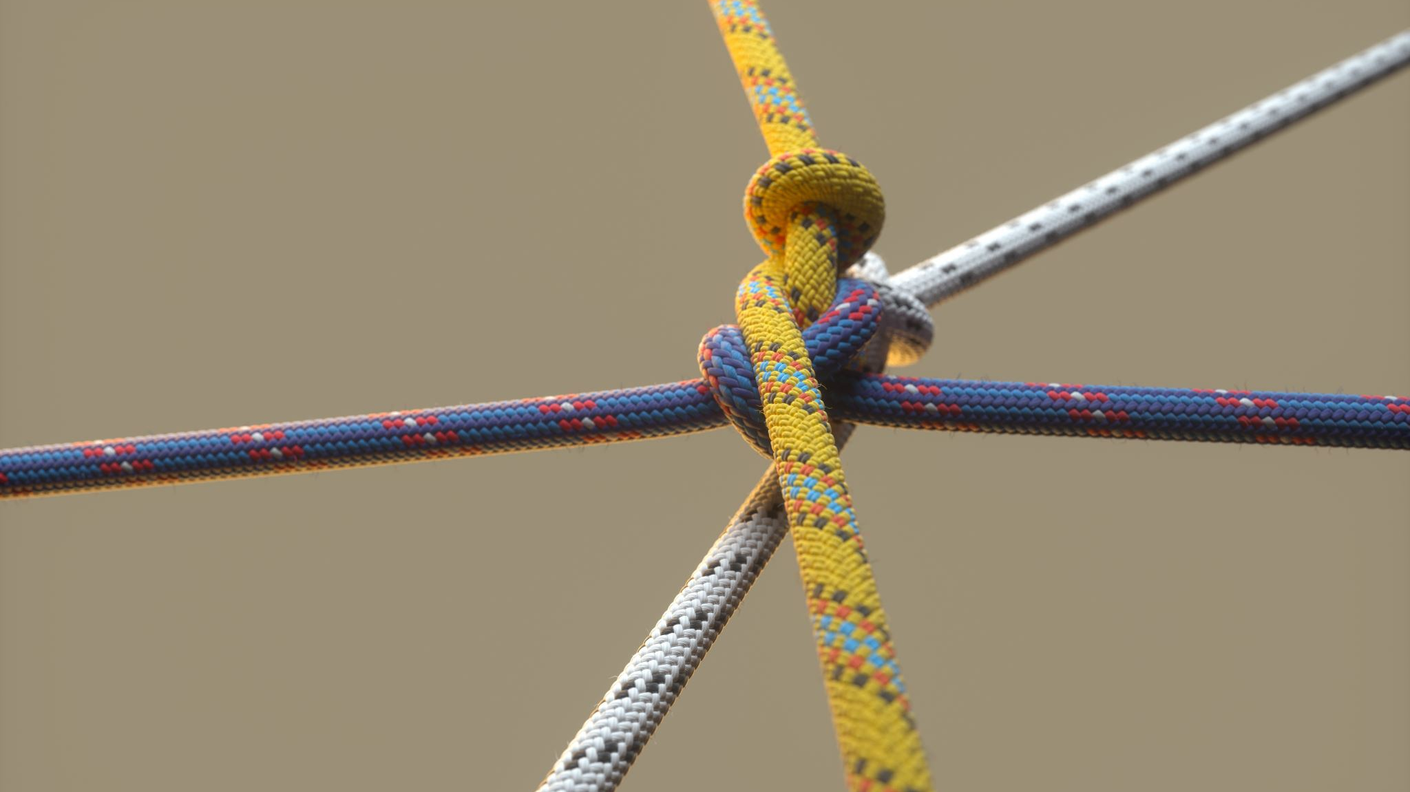
Un nodo storiografico:
Come avviene e perché avviene l’apertura ai gentili: la persecuzione e l’espulsione, sancendo la fine dei rapporti con Gerusalemme porta gli Ellenisti ad avere contatti con non-giudei. Da questi contatti, che si trasformano in nuovi adepti, si sviluppa una interpretazione dell’insegnamento e della esperienza Gesù in direzione antilegalistica? si ridimensiona così la Legge, e quindi il superamento della Legge è dettato dagli avvenimenti storici?
OPPURE
gli Ellenisti (e Stefano) caratterizzati da una diversa visione del mondo dettato dalla loro formazione culturale, hanno interpretato la figura di Gesù e il suo insegnamento in un modo tale da divenire critici verso il Tempio (e la Legge) e quindi a porsi in modo nuovo verso i gentili, aprendo così la strada alla formazione di una comunità mista?

Slide 11
… notizie da Gerusalemme sui seguaci di Gesù…
[1]In quel tempo il re Erode cominciò a perseguitare alcuni membri della Chiesa [2]e fece uccidere di spada Giacomo, fratello di Giovanni. [3]Vedendo che questo era gradito ai Giudei, decise di arrestare anche Pietro. Erano quelli i giorni degli Azzimi. [4]Fattolo catturare, lo gettò in prigione, consegnandolo in custodia a quattro picchetti di quattro soldati ciascuno, col proposito di farlo comparire davanti al popolo dopo la Pasqua. [5]Pietro dunque era tenuto in prigione, mentre una preghiera saliva incessantemente a Dio dalla Chiesa per lui. [6]E in quella notte, quando poi Erode stava per farlo comparire davanti al popolo, Pietro piantonato da due soldati e legato con due catene stava dormendo, mentre davanti alla porta le sentinelle custodivano il carcere. [7]Ed ecco gli si presentò un angelo del Signore e una luce sfolgorò nella cella. Egli toccò il fianco di Pietro, lo destò e disse: «Alzati, in fretta!». ... Dopo aver riflettuto, si recò alla casa di Maria, madre di Giovanni, detto Marco, dove molti erano riuniti e pregavano. 13Appena ebbe bussato alla porta esterna, una serva di nome Rode si avvicinò per sentire chi era. 14Riconosciuta la voce di Pietro, per la gioia non aprì la porta, ma corse ad annunciare che fuori c'era Pietro. 15"Tu vaneggi!", le dissero. Ma ella insisteva che era proprio così. E quelli invece dicevano: "È l'angelo di Pietro". 16Questi intanto continuava a bussare e, quando aprirono e lo videro, rimasero stupefatti. 17Egli allora fece loro cenno con la mano di tacere e narrò loro come il Signore lo aveva tratto fuori dal carcere, e aggiunse: "Riferite questo a Giacomo e ai fratelli". Poi uscì e se ne andò verso un altro luogo.

Slide 12
Dopo gli Ellenisti
Nel corso degli anni 30 e nei primi anni 40 i seguaci di Gesù a Gerusalemme subiscono un’evoluzione:
I Dodici in quanto «gruppo» non esercitano più alcuna leadership
La leadership di Pietro (legittimata dall’essere uno dei Dodici) è ridimensionata
Il gruppo degli «ellenisti» sostenitori di una certa linea cristologica, non opera più a Gerusalemme (anche se riconosce un proprio legame con Gerusalemme)
Si rivolge la predicazione a non giudei. Questa innovazione genera delle tensioni interne

Slide 13
La conversione di Cornelio
Atti 10 – una «strana» storia fondativa
C'era in Cesarèa un uomo di nome Cornelio, centurione della coorte Italica, uomo pio e timorato di Dio con tutta la sua famiglia; faceva molte elemosine al popolo e pregava sempre Dio.. manda degli uomini a Giaffa e fa' venire un certo Simone detto anche Pietro. 6 Egli è ospite presso un tal Simone conciatore, la cui casa è sulla riva del mare».
Pietro salì verso mezzogiorno sulla terrazza a pregare. 10 Gli venne fame e voleva prendere cibo. Ma mentre glielo preparavano, fu rapito in estasi. 11 Vide il cielo aperto e un oggetto che discendeva come una tovaglia grande, calata a terra per i quattro capi. 12 In essa c'era ogni sorta di quadrupedi e rettili della terra e uccelli del cielo. 13 Allora risuonò una voce che gli diceva: «Alzati, Pietro, uccidi e mangia!». 14 Ma Pietro rispose: «No davvero, Signore, poiché io non ho mai mangiato nulla di profano e di immondo». 15 E la voce di nuovo a lui: «Ciò che Dio ha purificato, tu non chiamarlo più profano»…«Il centurione Cornelio, uomo giusto e timorato di Dio, stimato da tutto il popolo dei Giudei, è stato avvertito da un angelo santo di invitarti nella sua casa, per ascoltare ciò che hai da dirgli»

Slide 14
La conversione di Cornelio
Atti 10 – storia fondativa
«In verità sto rendendomi conto che Dio non fa preferenze di persone, 35 ma chi lo teme e pratica la giustizia, a qualunque popolo appartenga, è a lui accetto. 36 Questa è la parola che egli ha inviato ai figli d'Israele, recando la buona novella della pace, per mezzo di Gesù Cristo, che è il Signore di tutti. 37 Voi conoscete ciò che è accaduto in tutta la Giudea, incominciando dalla Galilea, dopo il battesimo predicato da Giovanni; 38 cioè come Dio consacrò in Spirito Santo e potenza Gesù di Nazaret, il quale passò beneficando e risanando tutti coloro che stavano sotto il potere del diavolo, perché Dio era con lui. 39 E noi siamo testimoni di tutte le cose da lui compiute nella regione dei Giudei e in Gerusalemme. Essi lo uccisero appendendolo a una croce, 40 ma Dio lo ha risuscitato al terzo giorno e volle che apparisse, 41 non a tutto il popolo, ma a testimoni prescelti da Dio, a noi, che abbiamo mangiato e bevuto con lui dopo la sua risurrezione dai morti. 42 E ci ha ordinato di annunziare al popolo e di attestare che egli è il giudice dei vivi e dei morti costituito da Dio. 43 Tutti i profeti gli rendono questa testimonianza: chiunque crede in lui ottiene la remissione dei peccati per mezzo del suo nome».
44 Pietro stava ancora dicendo queste cose, quando lo Spirito Santo scese sopra tutti coloro che ascoltavano il discorso. 45 E i fedeli circoncisi, che erano venuti con Pietro, si meravigliavano che anche sopra i pagani si effondesse il dono dello Spirito Santo; 46 li sentivano infatti parlare lingue e glorificare Dio. 47 Allora Pietro disse: «Forse che si può proibire che siano battezzati con l'acqua questi che hanno ricevuto lo Spirito Santo al pari di noi?»

Slide 15
La conversione di Cornelio
Atti 11 – Pietro si giustifica….
Gli apostoli e i fratelli che stavano in Giudea vennero a sapere che anche i pagani avevano accolto la parola di Dio. 2E, quando Pietro salì a Gerusalemme, i fedeli circoncisi lo rimproveravano 3dicendo: "Sei entrato in casa di uomini non circoncisi e hai mangiato insieme con loro!".
4Allora Pietro cominciò a raccontare loro, con ordine, dicendo: 5"Mi trovavo in preghiera nella città di Giaffa e in estasi ebbi una visione:
[…]Avevo appena cominciato a parlare quando lo Spirito Santo discese su di loro, come in principio era disceso su di noi. 16Mi ricordai allora di quella parola del Signore che diceva: "Giovanni battezzò con acqua, voi invece sarete battezzati in Spirito Santo". 17Se dunque Dio ha dato a loro lo stesso dono che ha dato a noi, per aver creduto nel Signore Gesù Cristo, chi ero io per porre impedimento a Dio?".

Slide 16
Chi è Cornelio?
È un gentile, ma in che rapporti è con i giudei?
Cosa chiede esattamente a Pietro?
Cosa fa Pietro?
Con quale autorità?
Quali sono le «stranezze» che giustificano il comportamento di Pietro?
Qual è la posta in palio?

Slide 17
La reazione all’iniziativa di Pietro
At 11
Gli apostoli e i fratelli che stavano in Giudea vennero a sapere che anche i pagani avevano accolto la parola di Dio. ²E, quando Pietro salì a Gerusalemme, i fedeli circoncisi lo rimproveravano³dicendo: «Sei entrato in casa di uomini non circoncisi e hai mangiato insieme con loro!».
La centralità delle questioni di purità alimentare che rivelano delle tensioni
Il battesimo come pratica/simbolo
Quale storicità nella storia lucana?
Storia ereditata da una tradizione
Storia non del tutto controllata
Storia senza seguito
Storia che rivela delle tensioni

Slide 18
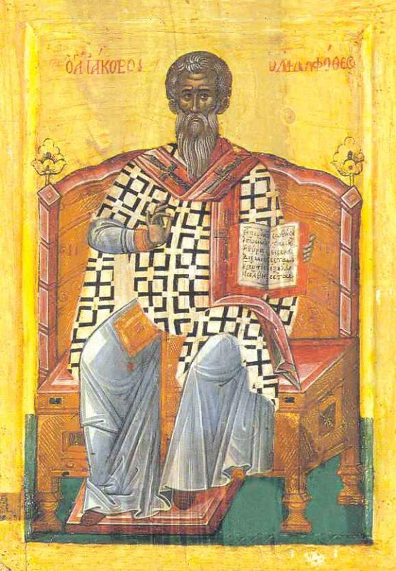
Giacomo il Giusto: l’alba di una nuova leadership

Slide 19
Giacomo gode di grande autorità perchè: a) è imparentato con Gesù b) è destinatario di apparizioni del risorto c) rende più forte la comunità d) dà una nuova struttura alla (sua) comunità

Slide 20
Indicazioni bibliografiche
Ricerche Storico Bibliche 25/ 2013 (Carismi, Diaconie, e ministeri dal I al II secolo d.C.)
E. Norelli, La nascita del cristianesimo, Il Mulino, Bologna 2018
R. Penna, Le prime comunità cristiane, Carocci, Roma 2011
V. Fusco, Le prime comunità cristiane, EDB, Bologna 1995: capitolo dedicato agli Ellenisti e a Stefano
C. Gianotto, Giacomo il fratello di Gesù, Il Mulino, Bologna 2013
Materiale distribuito a lezione

